Slide 1

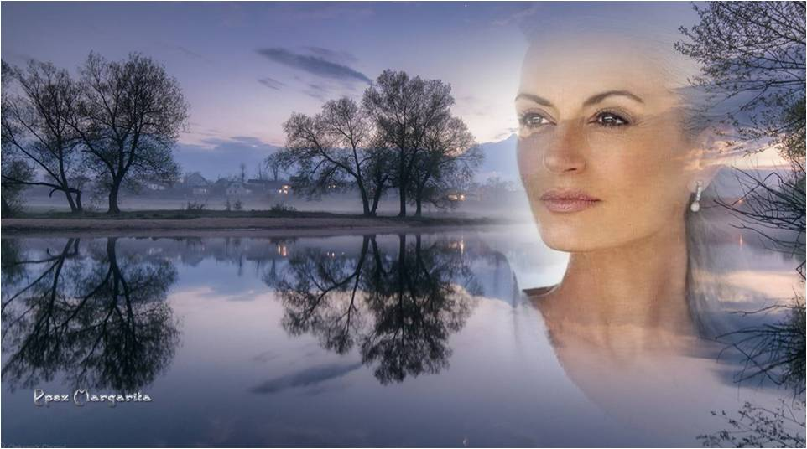
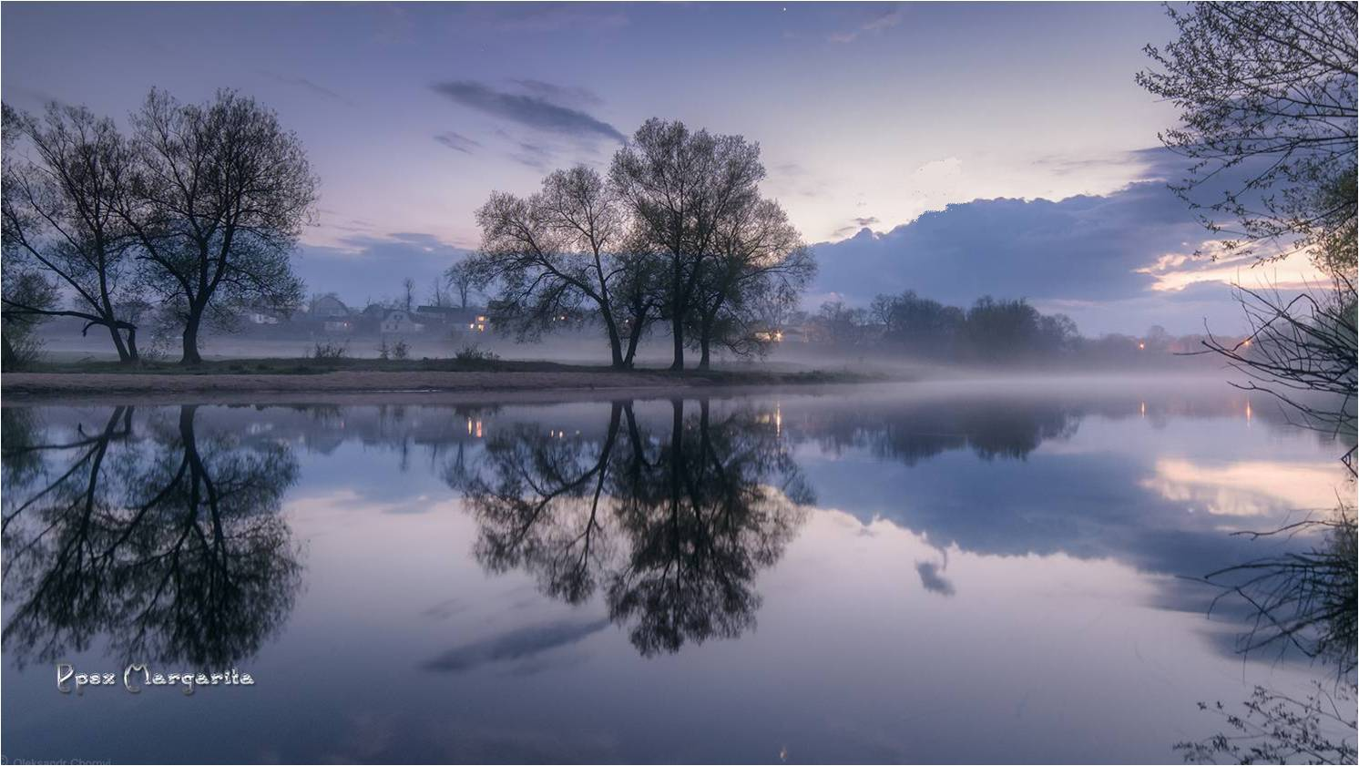






Slide 2
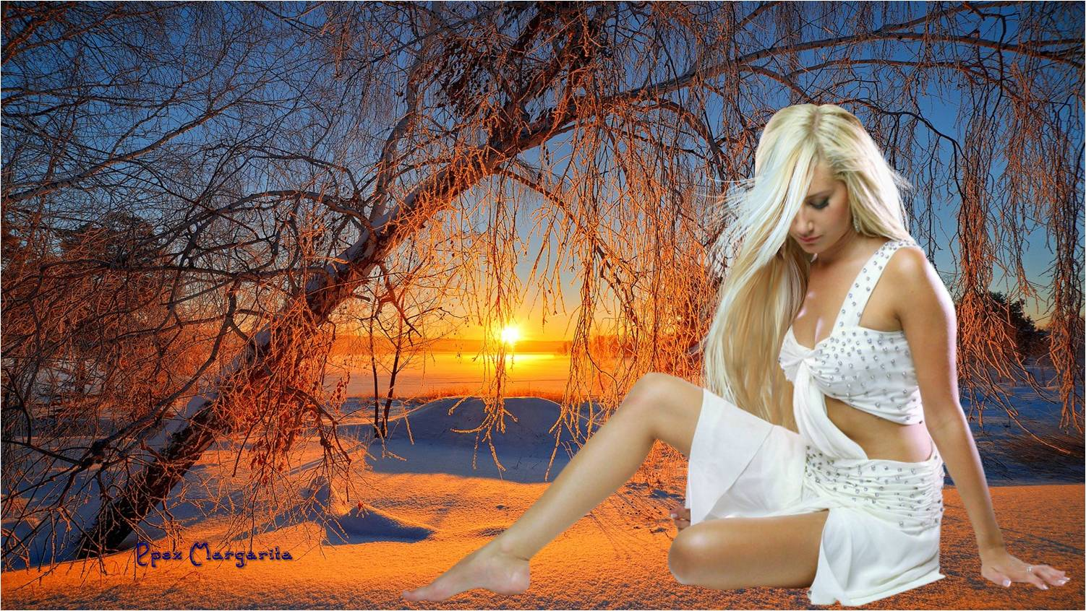

Slide 3
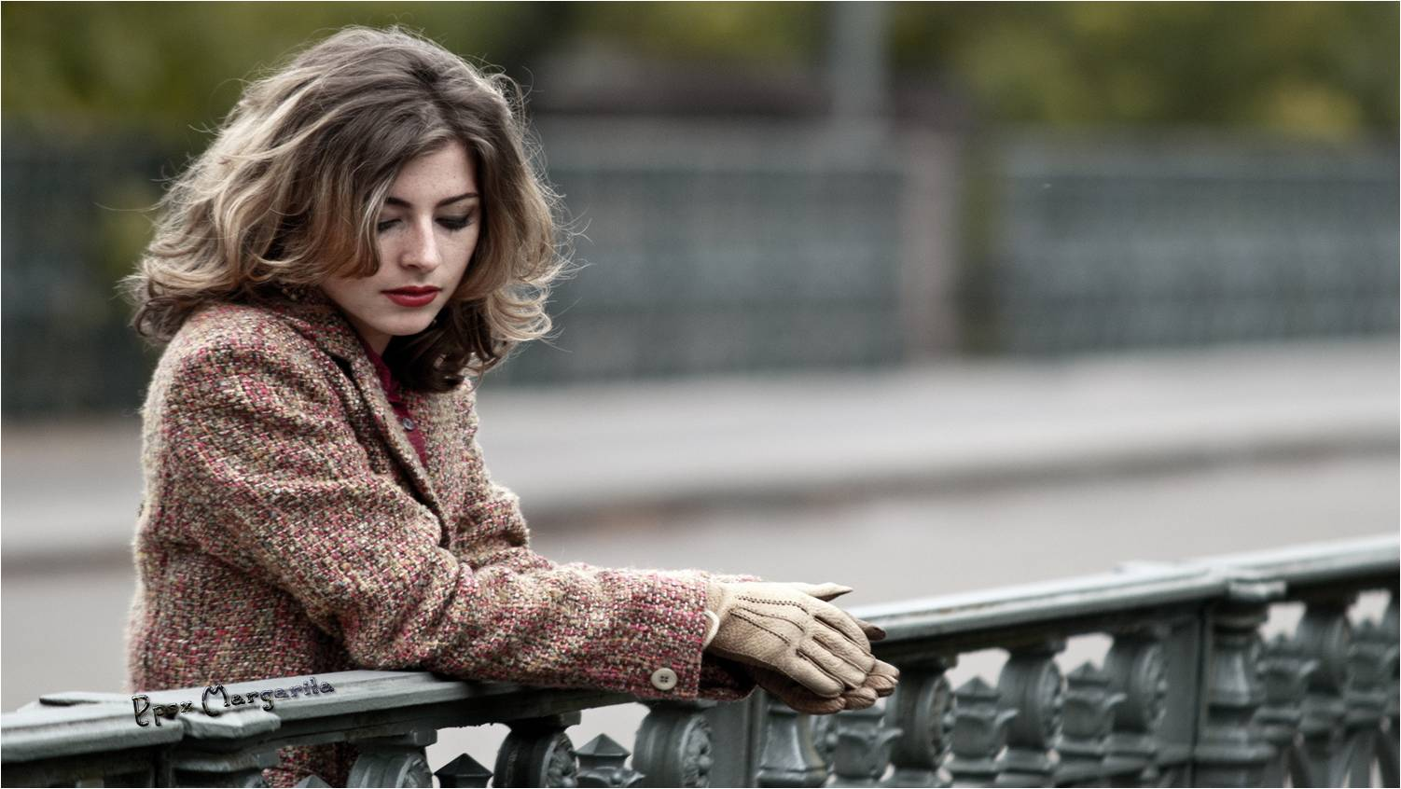
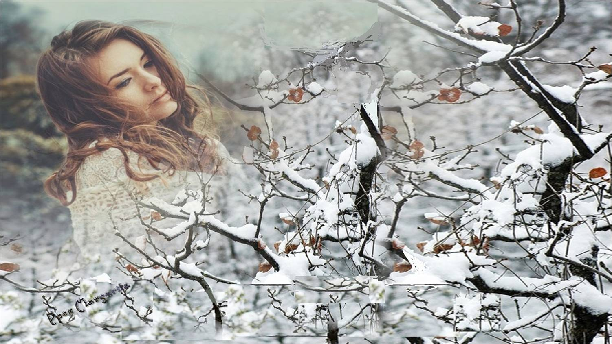

Sucede
Cuando algo sucede

Slide 4
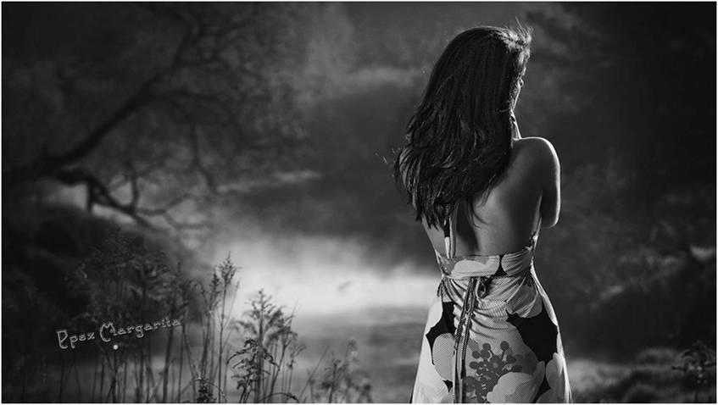
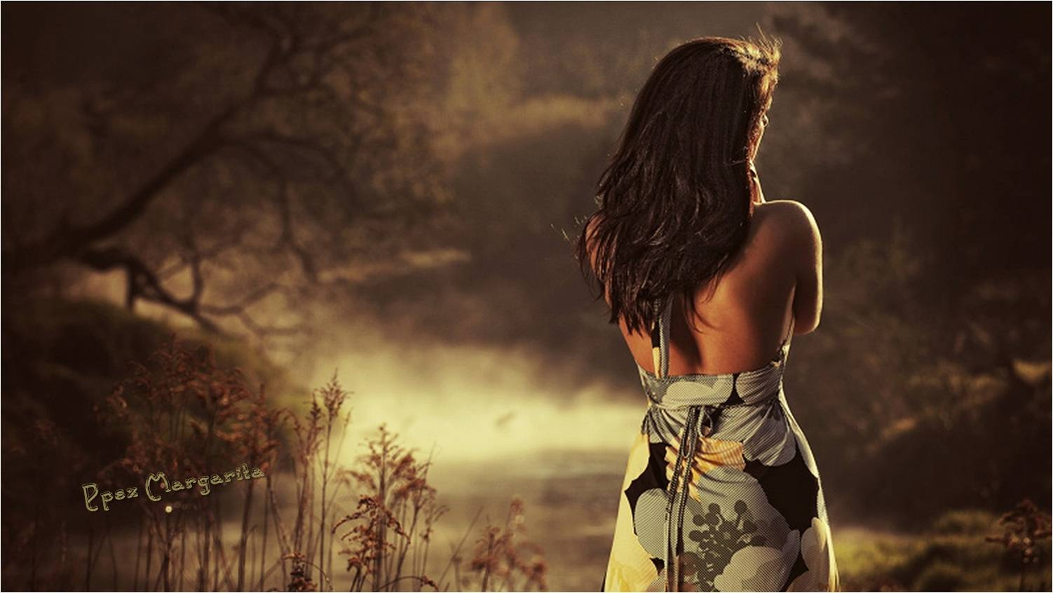
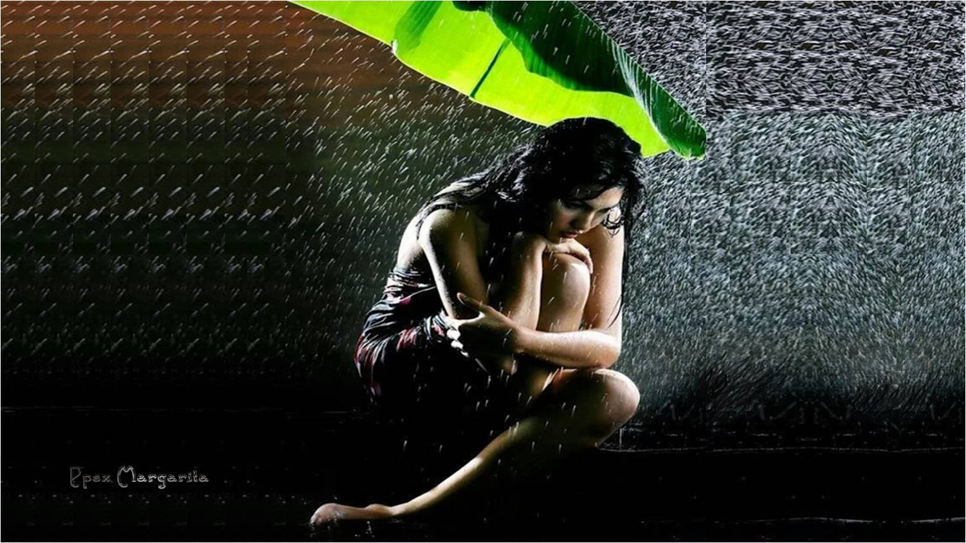

No hay vuelta atrás
No hay forma de arreglarlo

Slide 5

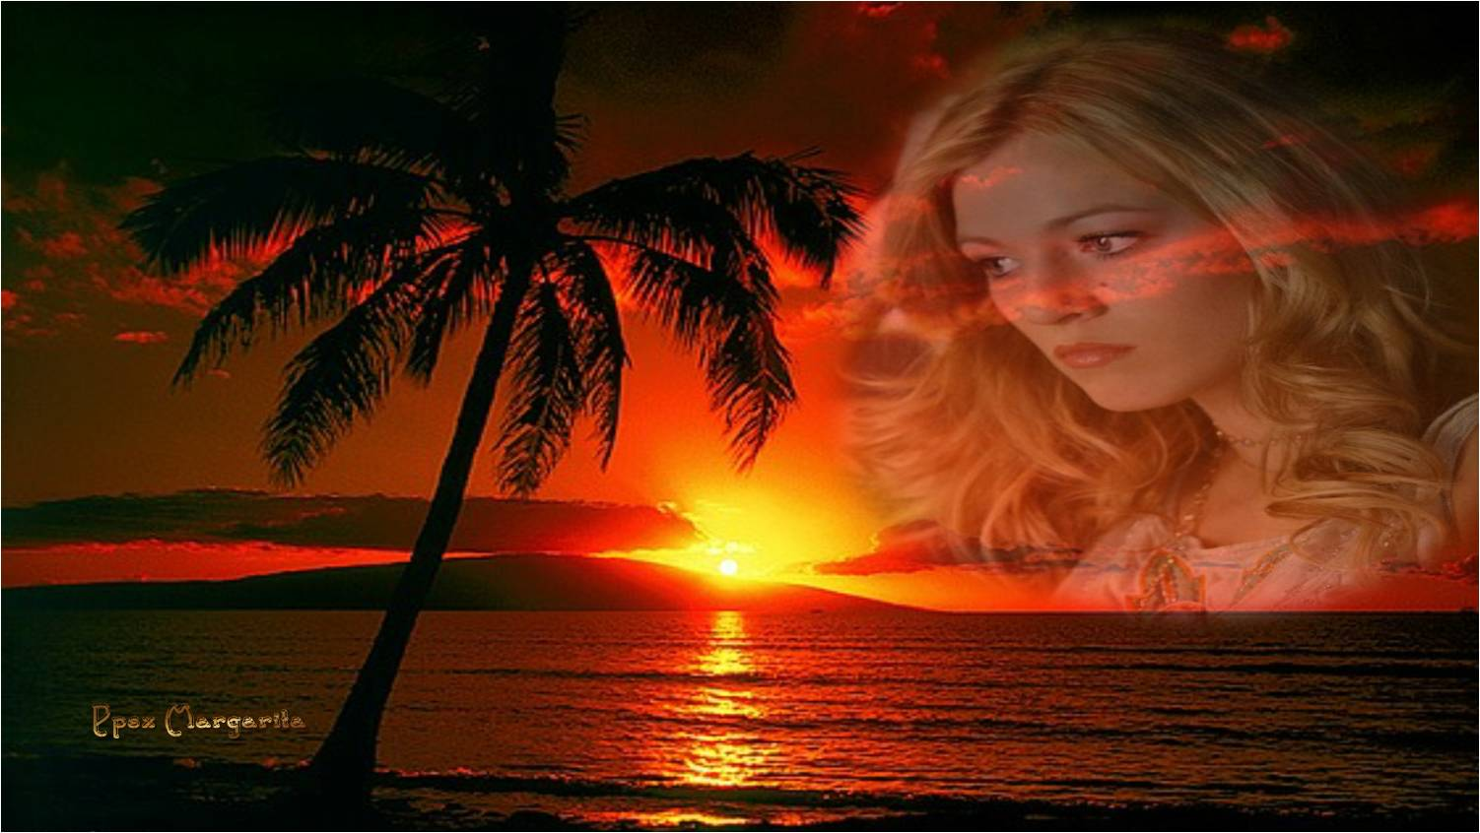

Y no se puede cambiar el pasado
Porque hay cosas inevitables

Slide 6
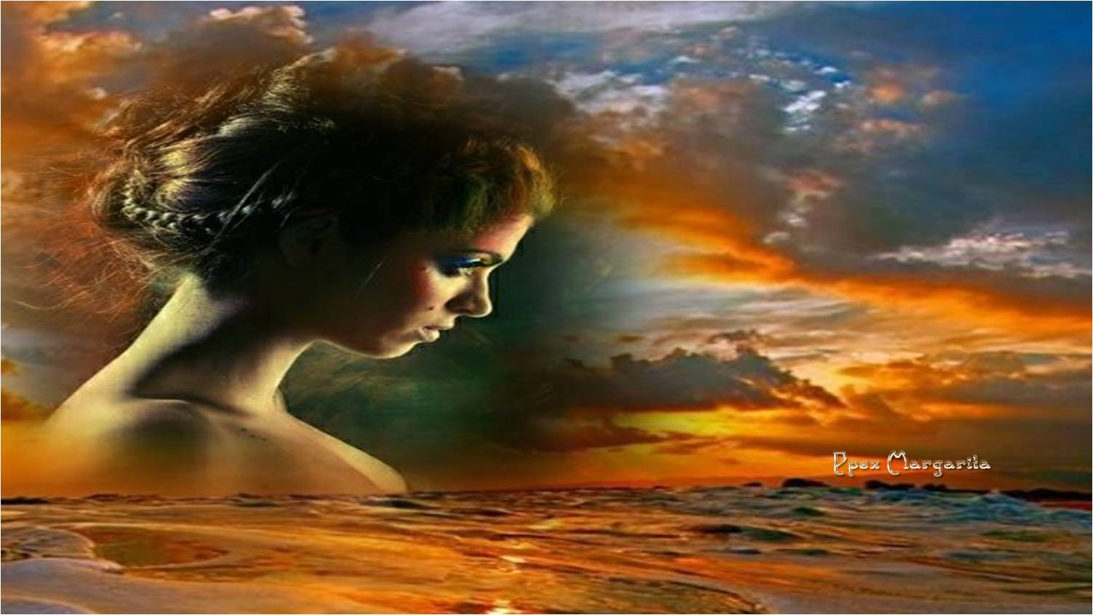
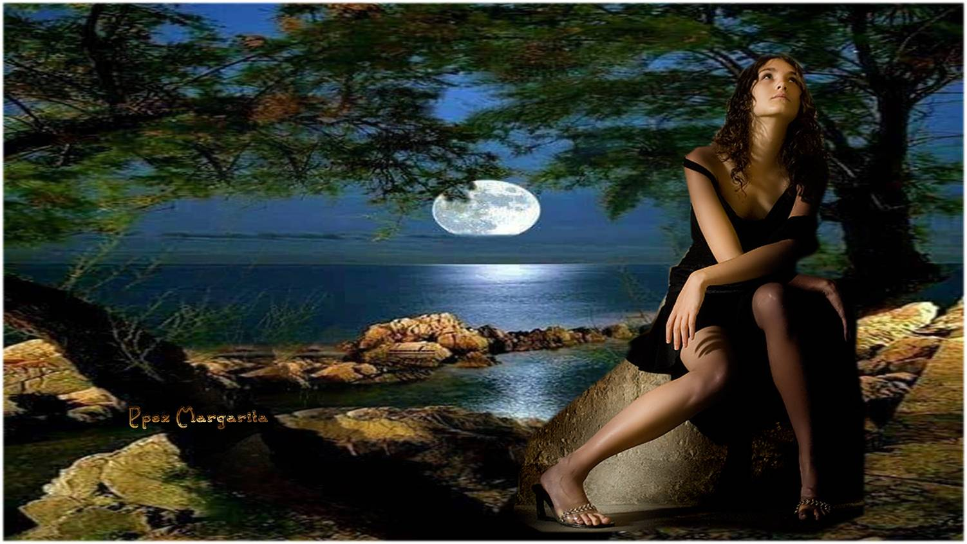

Tienes tres opciones
Cuando algo sucede

Slide 7
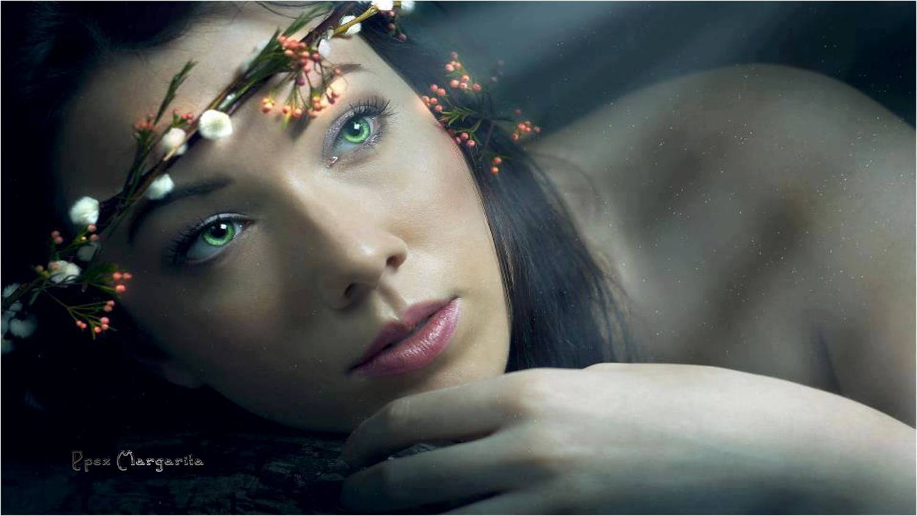

Slide 8
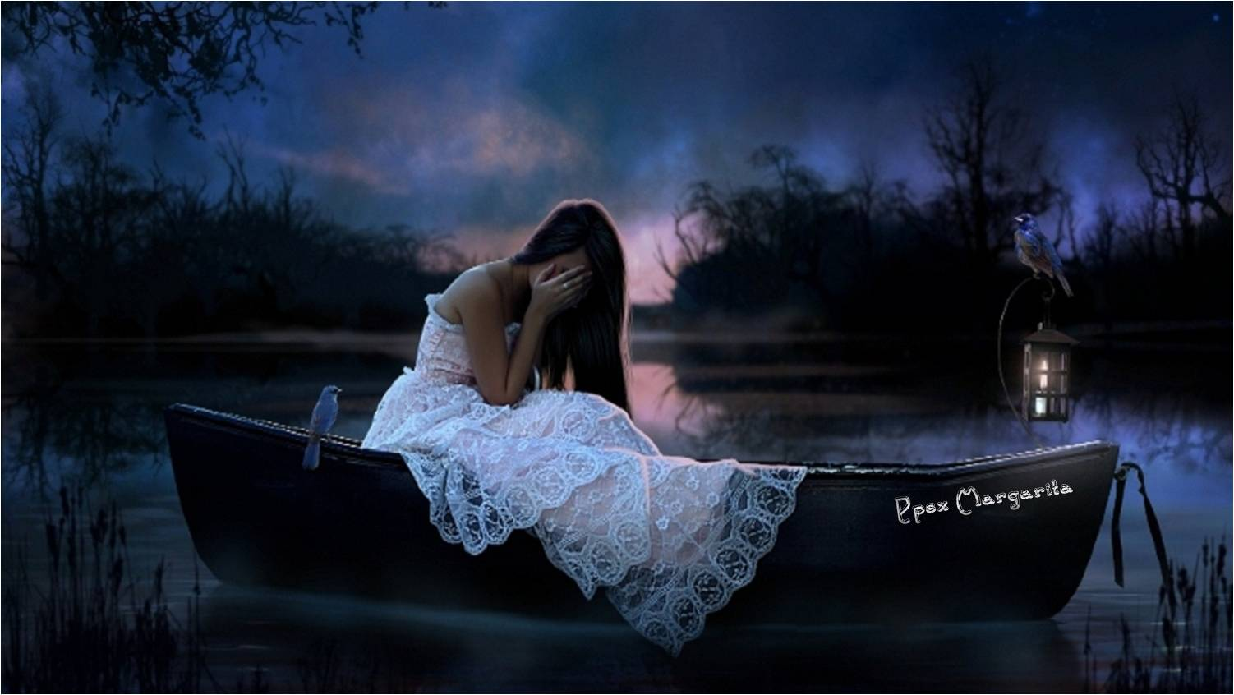
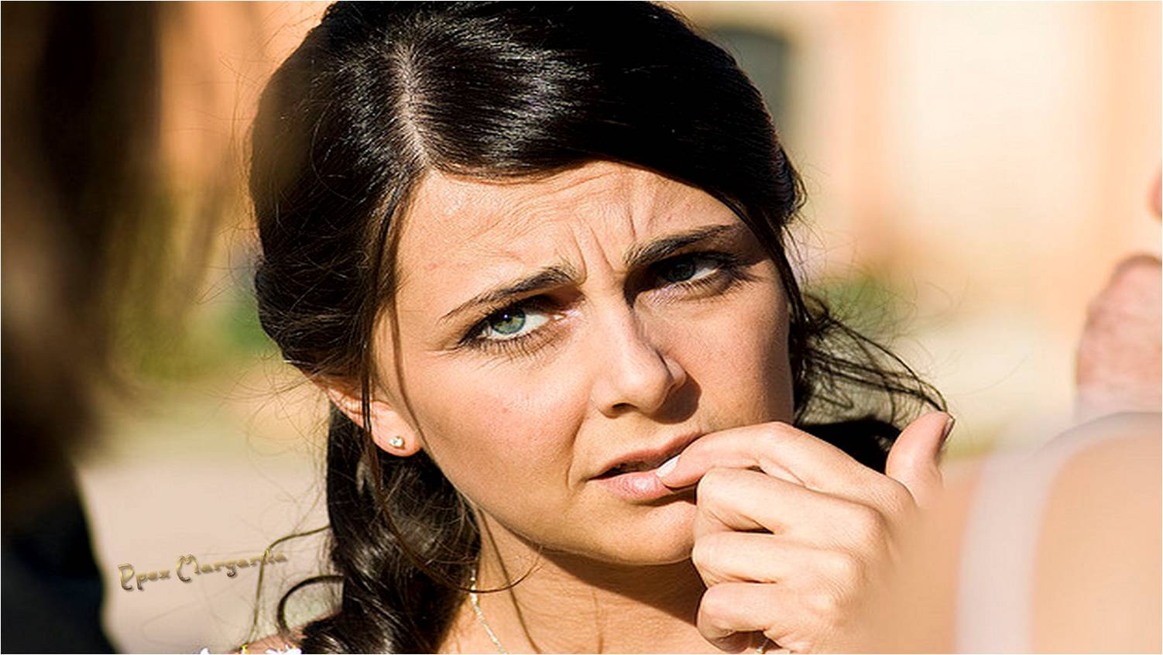
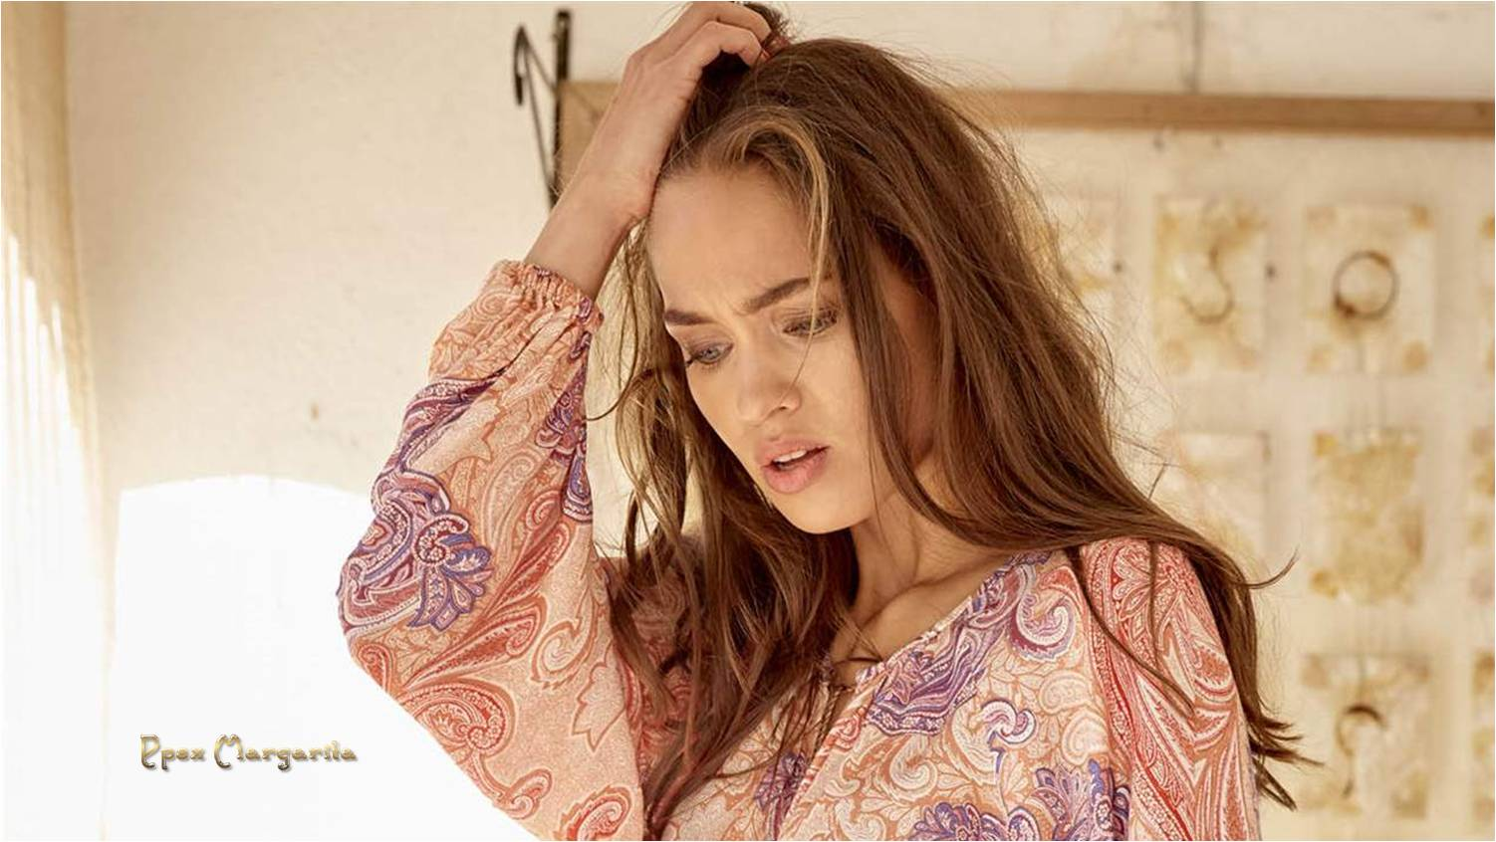

Puedes luchar contra ese algo, patalear, quejarte, llorar
Muchísimo
Puedes enfadarte mucho con ese algo

Slide 9



También puedes hacer como que no ha sucedido
Pasar

Slide 10
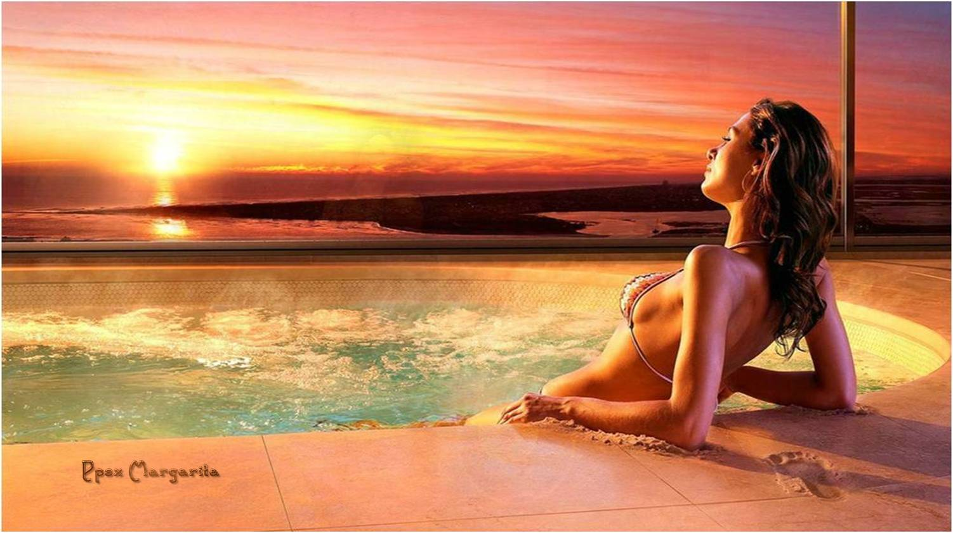

Evadirte, no pensar, no profundizar, tapar y enterrar
Como si eso sirviera de algo

Slide 11

Como si no fuera a salir en cualquier momento por cualquier lado

Slide 12
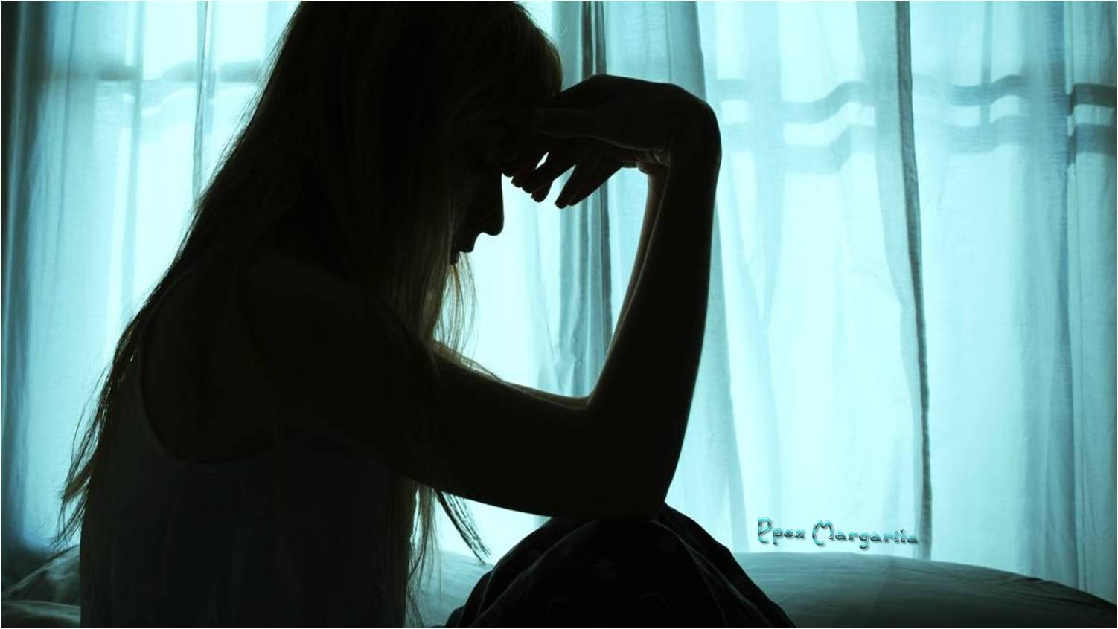


Y por último puedes hacer lo más difícil
Que es aceptarlo

Slide 13
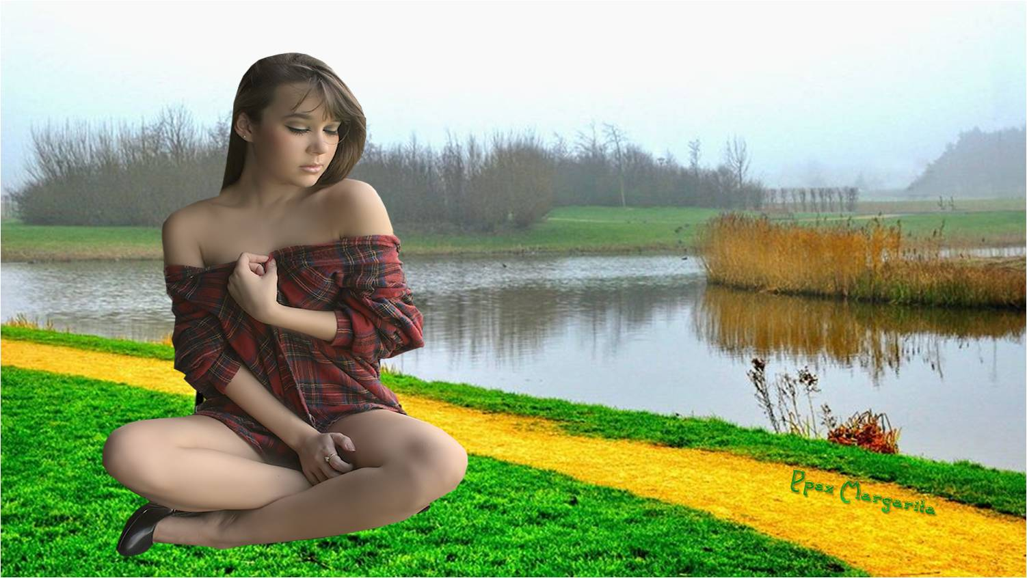
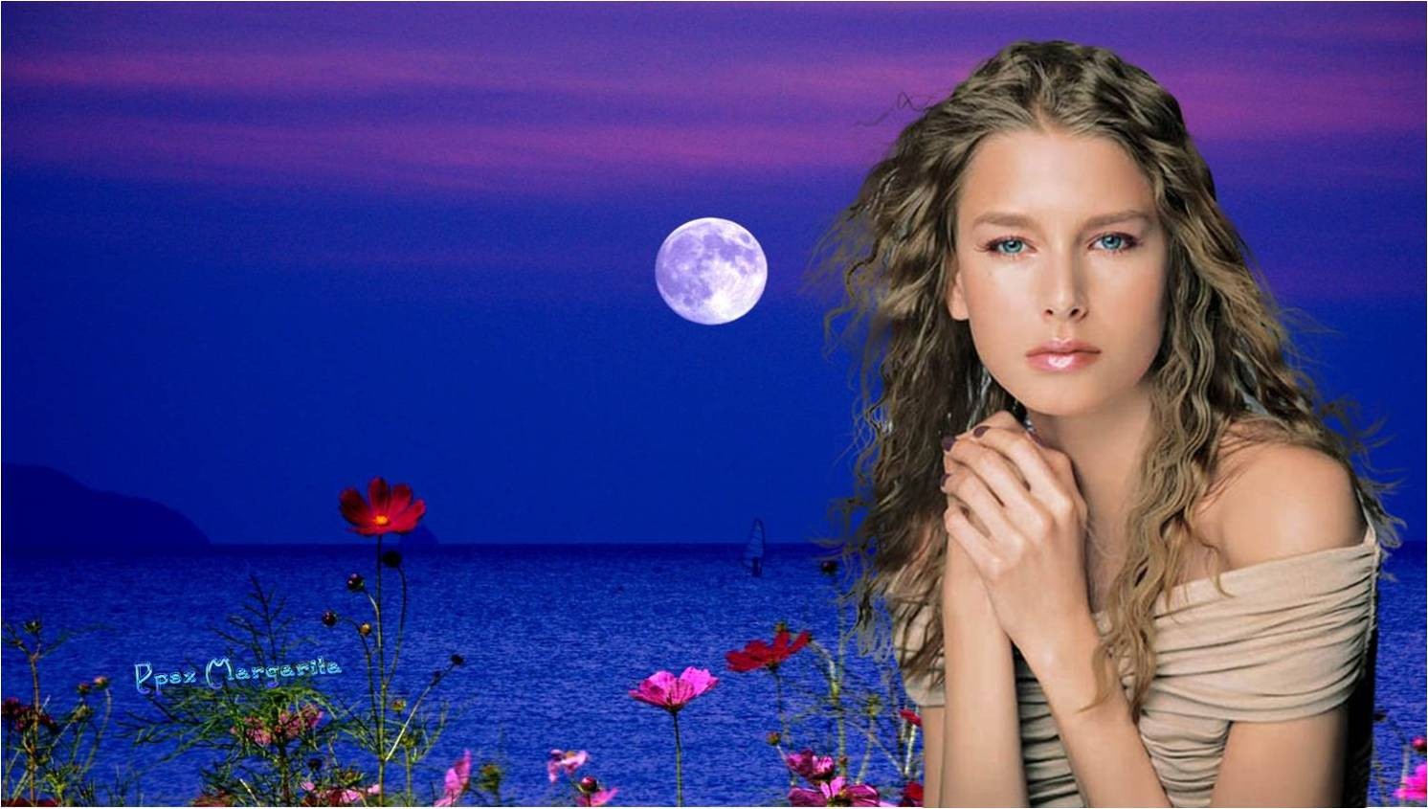


Aceptar el suceso
Aceptar que el accidente se produjo, que hubo un despido, que un ser querido murió

Slide 14

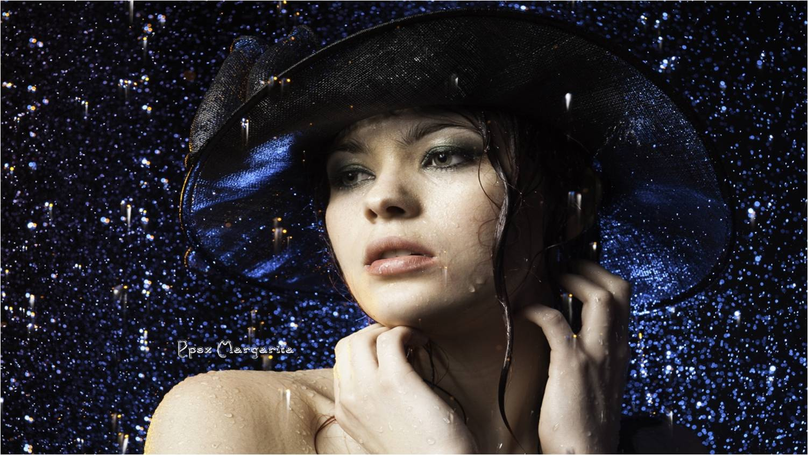

Aceptar que se ha roto la relación
Aceptar que nada es seguro en esta vida

Slide 15



Pero es lo único que te permite seguir adelante
Eso es lo más complicado

Slide 16
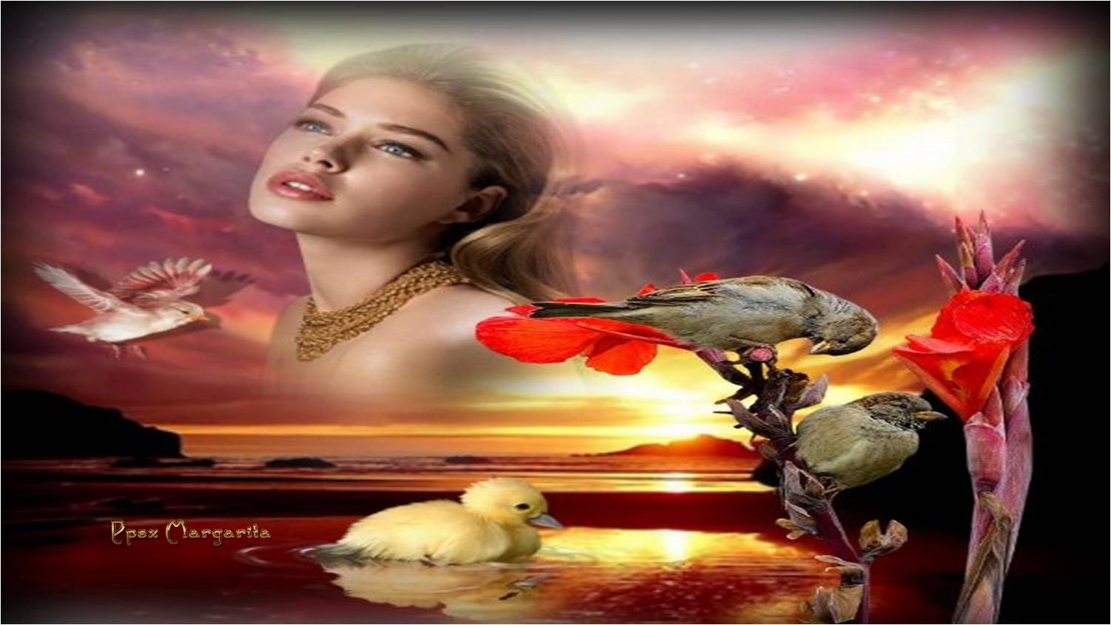
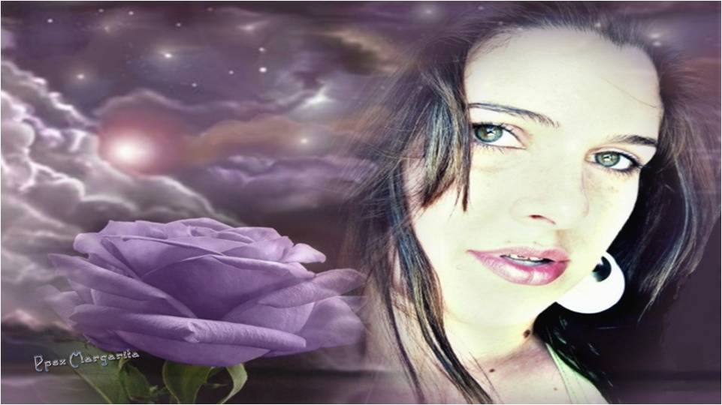
Que te da la posibilidad de hacer algo con él
Que te permite hacerte cargo del suceso

Slide 17
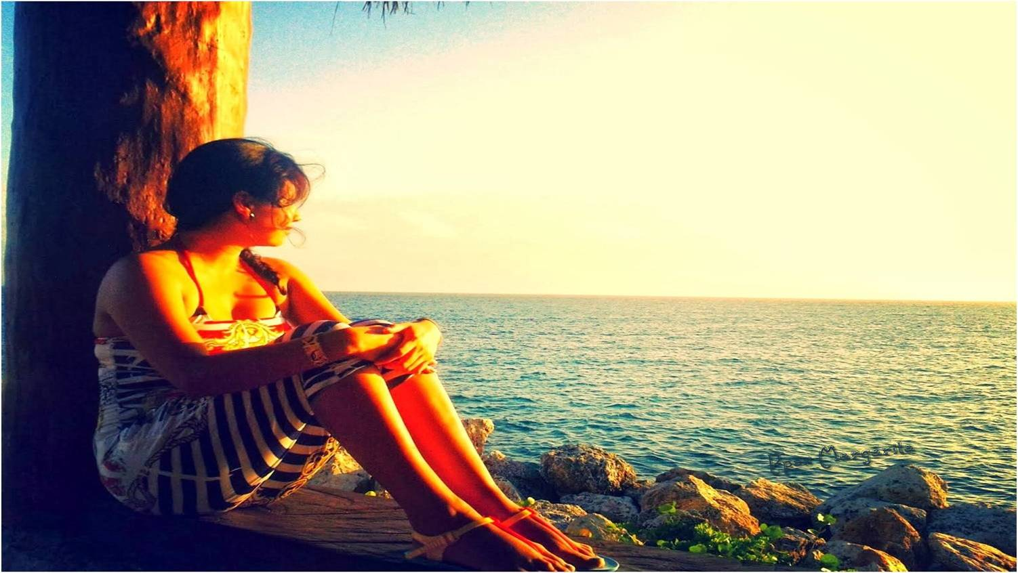

Porque a todas las personas nos pasarán millones de cosas durante nuestras existencias

Slide 18
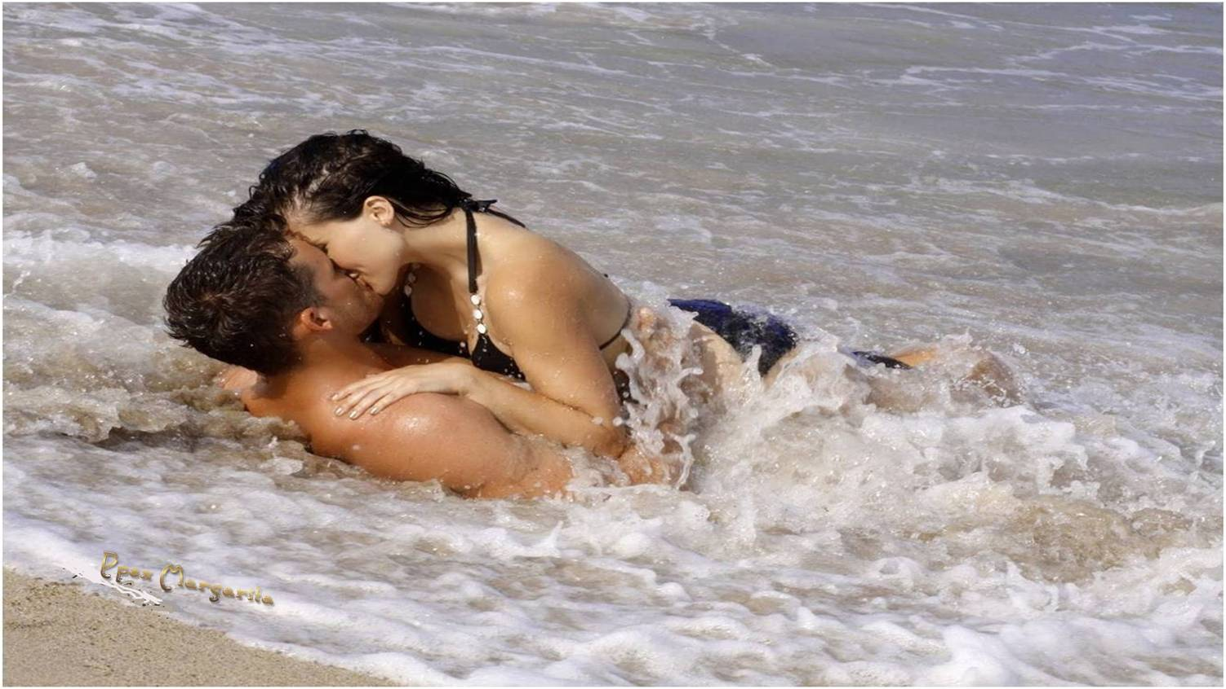

Otras terribles
Algunas salvajemente hermosas

Slide 19



Y todas ellas,
las buenas,
las malas y
las regulares
Formarán parte de lo que somos y de lo que llegaremos a ser

Slide 20
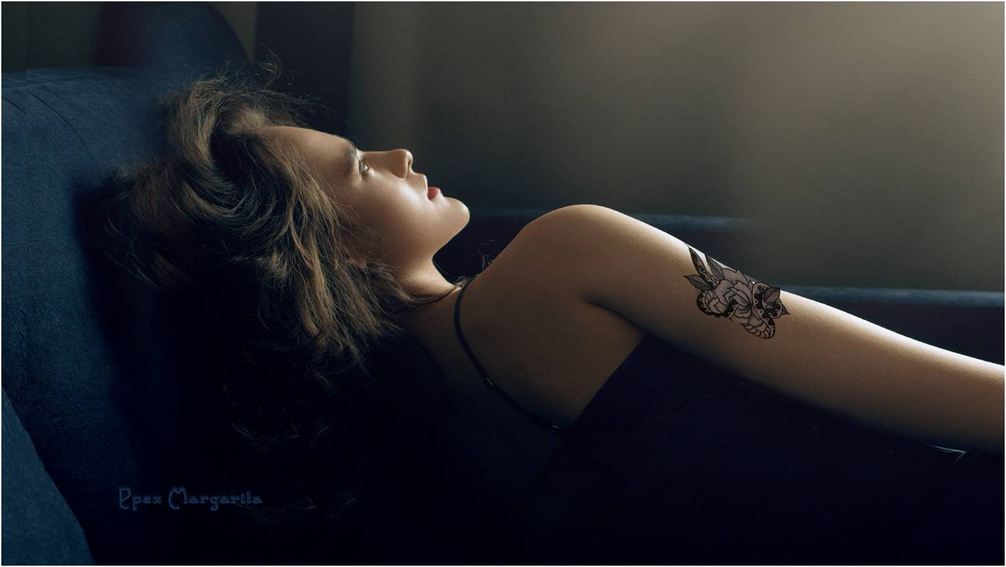

Porque somos un cúmulo de aciertos y de errores
Somos carne confabulada

Slide 21
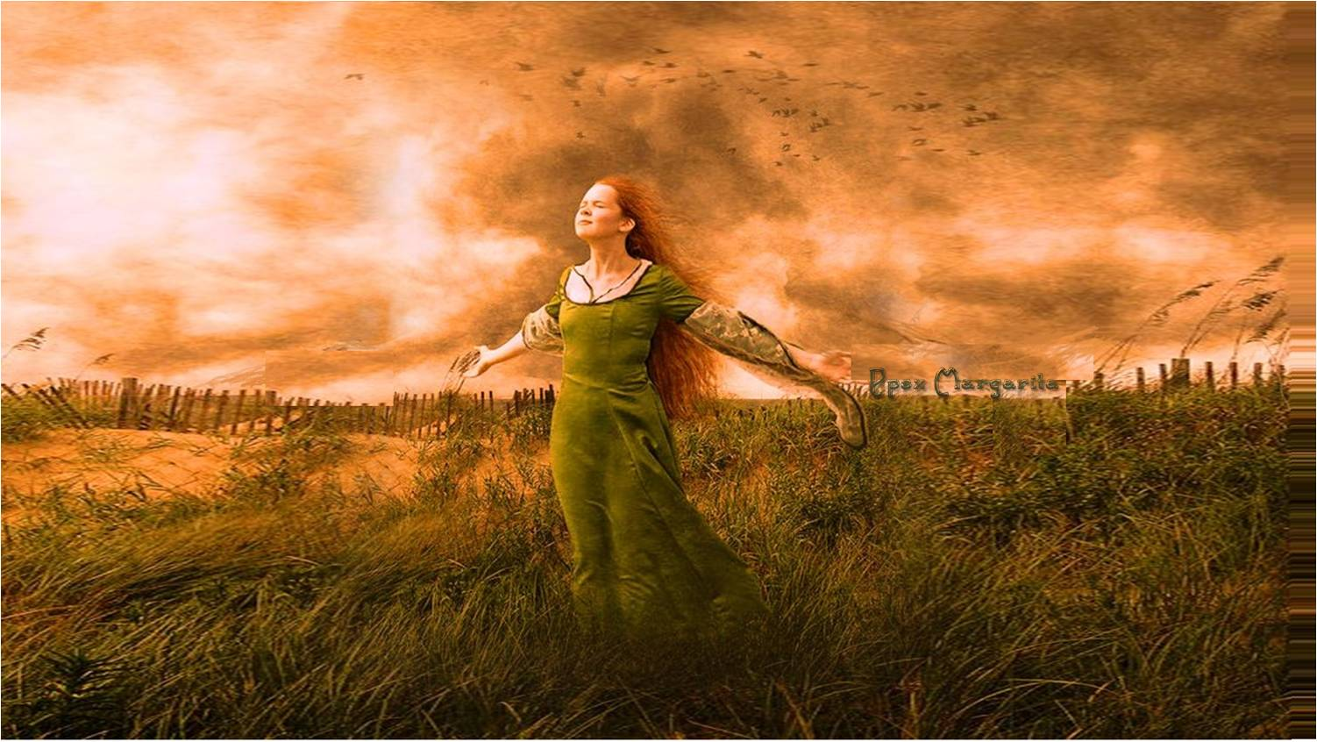
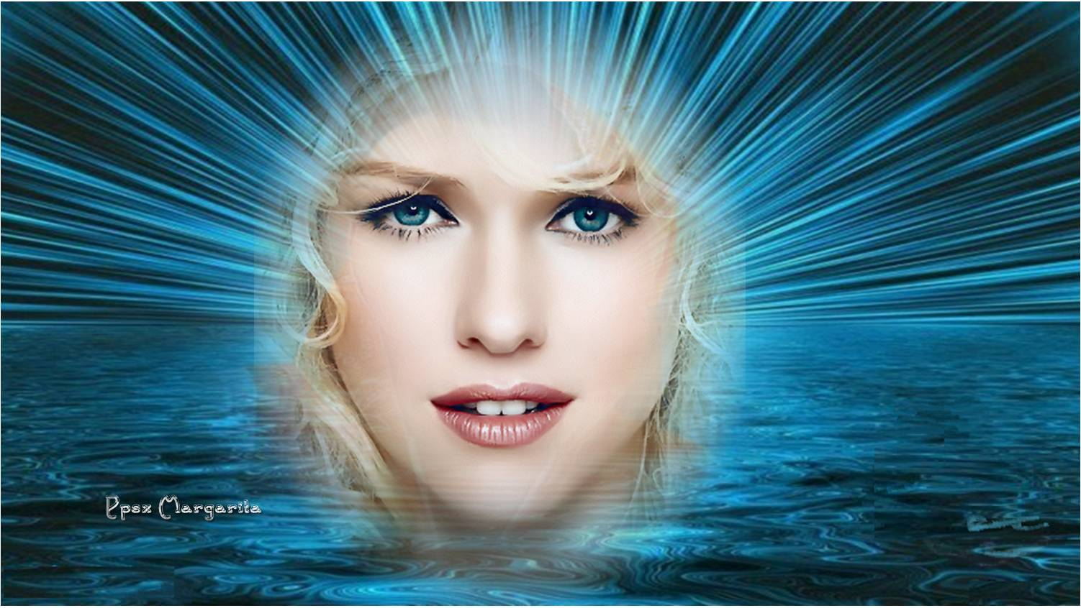

Huesos que conspiran contra la muerte
Somos un pequeño inmenso milagro

Slide 22
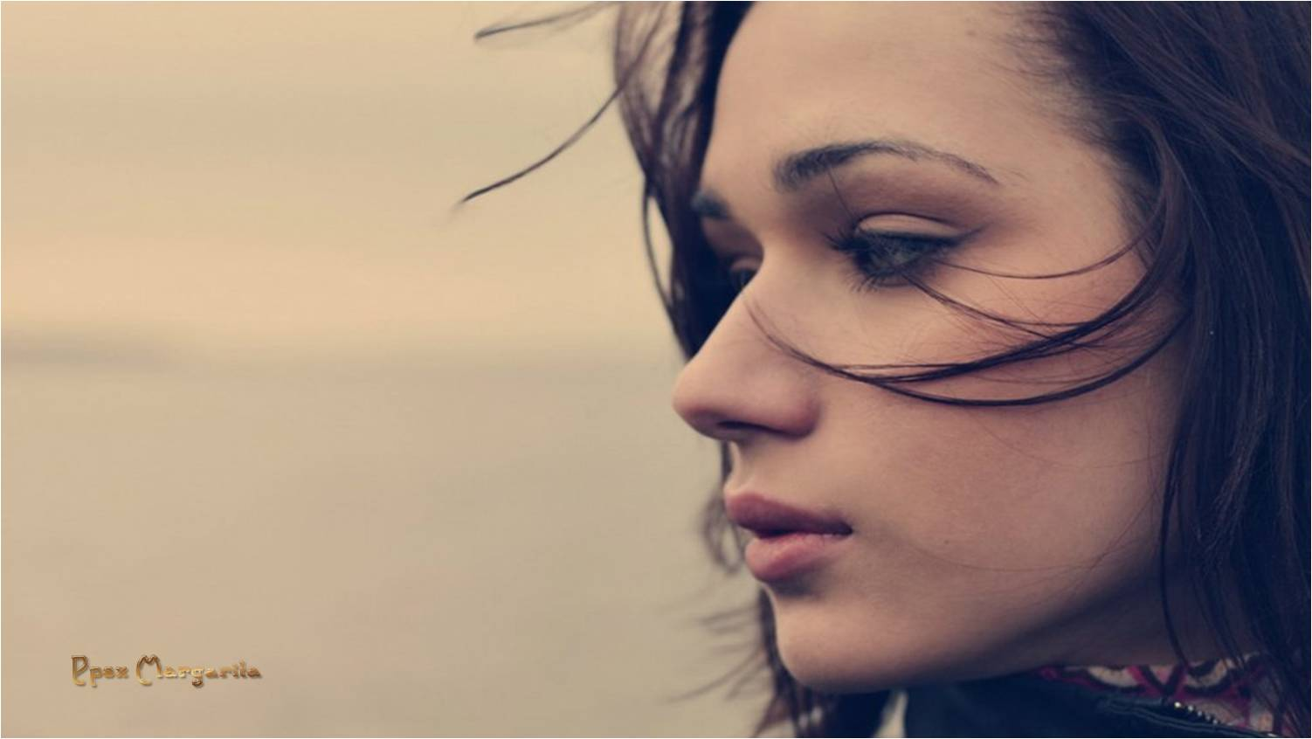
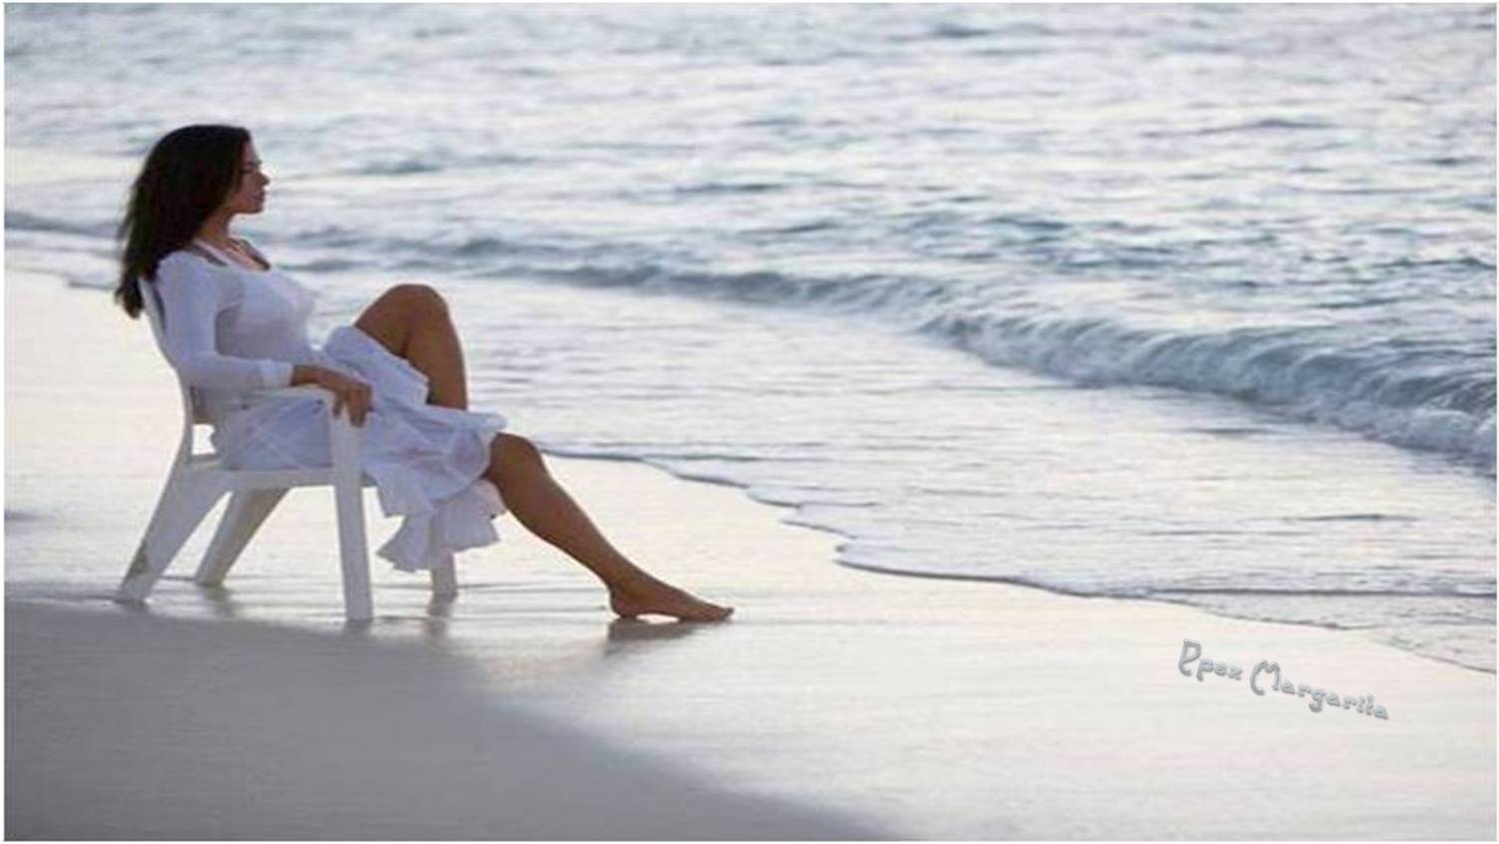

Por eso hay que resistir hasta el final
Por muchas cosas que sucedan

Slide 23
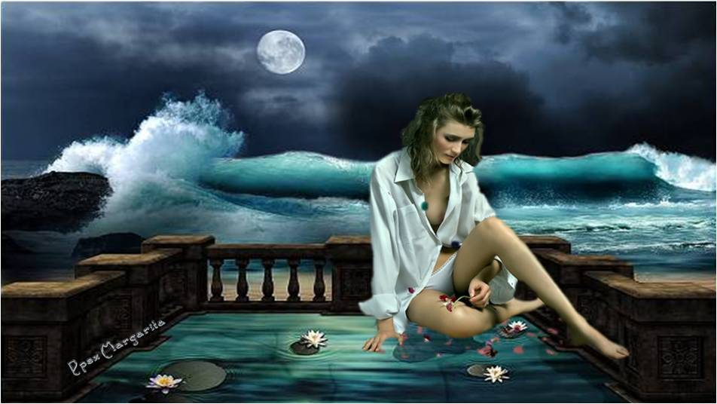
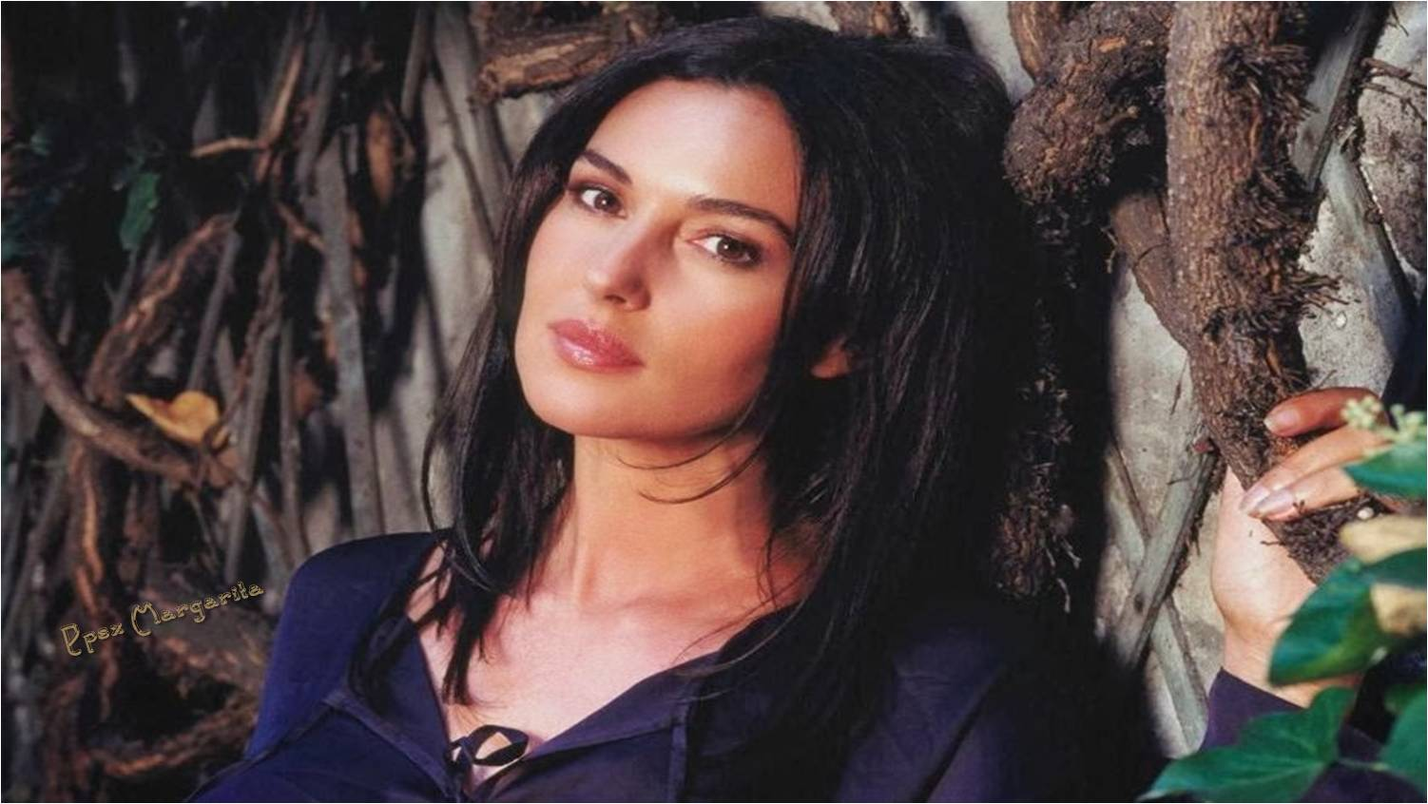
Por mucho que se tuerza el mundo
Por muchos palos que encontremos
en el camino

Slide 24

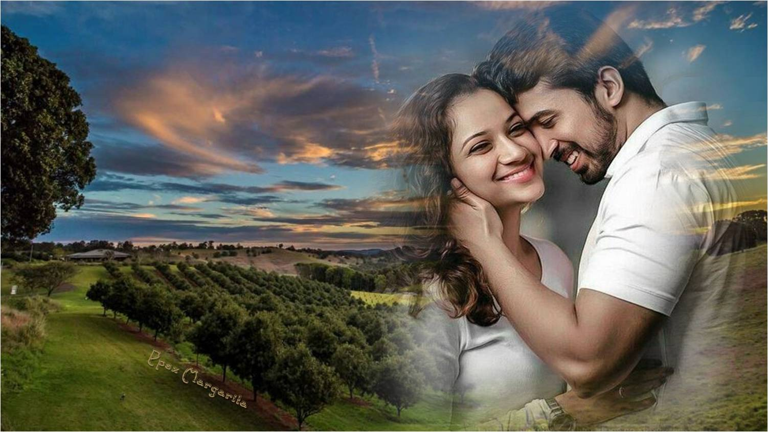


El afecto
Todavía tenemos tiempo
para encontrar una oportunidad

Slide 25
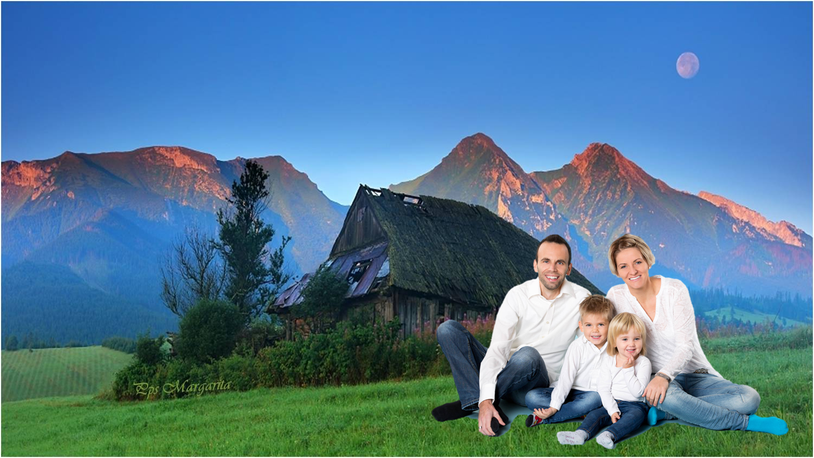
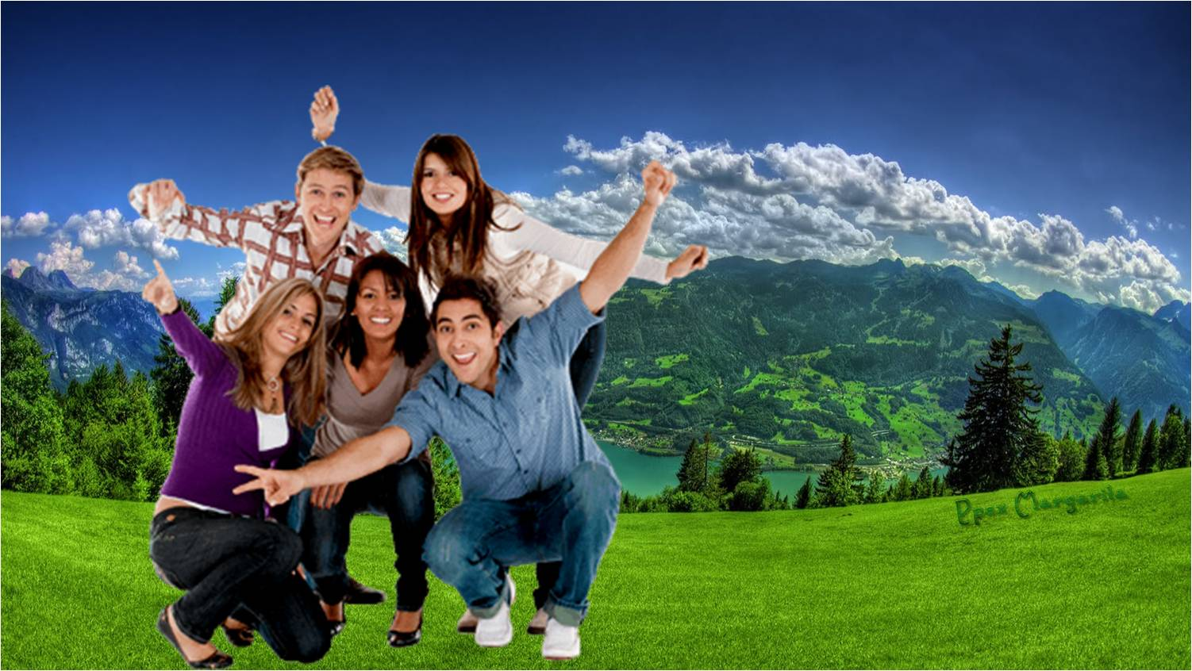
Y la alegría
El vínculo

Slide 26


Slide 27


Mayo 2020
Música: Chris Spheeris
Mediterráneo
Autor: Roy Galán
Margarita

Slide 28









¿Te ha gustado?
Puedes ver más entrando
Aquí
Además puedes recibir powerpoints en tu correo electrónico suscribiéndote aquí:
Esta presentación powerpoint ha sido creada y compartida única y exclusivamente para mispps.com

